Slide 1
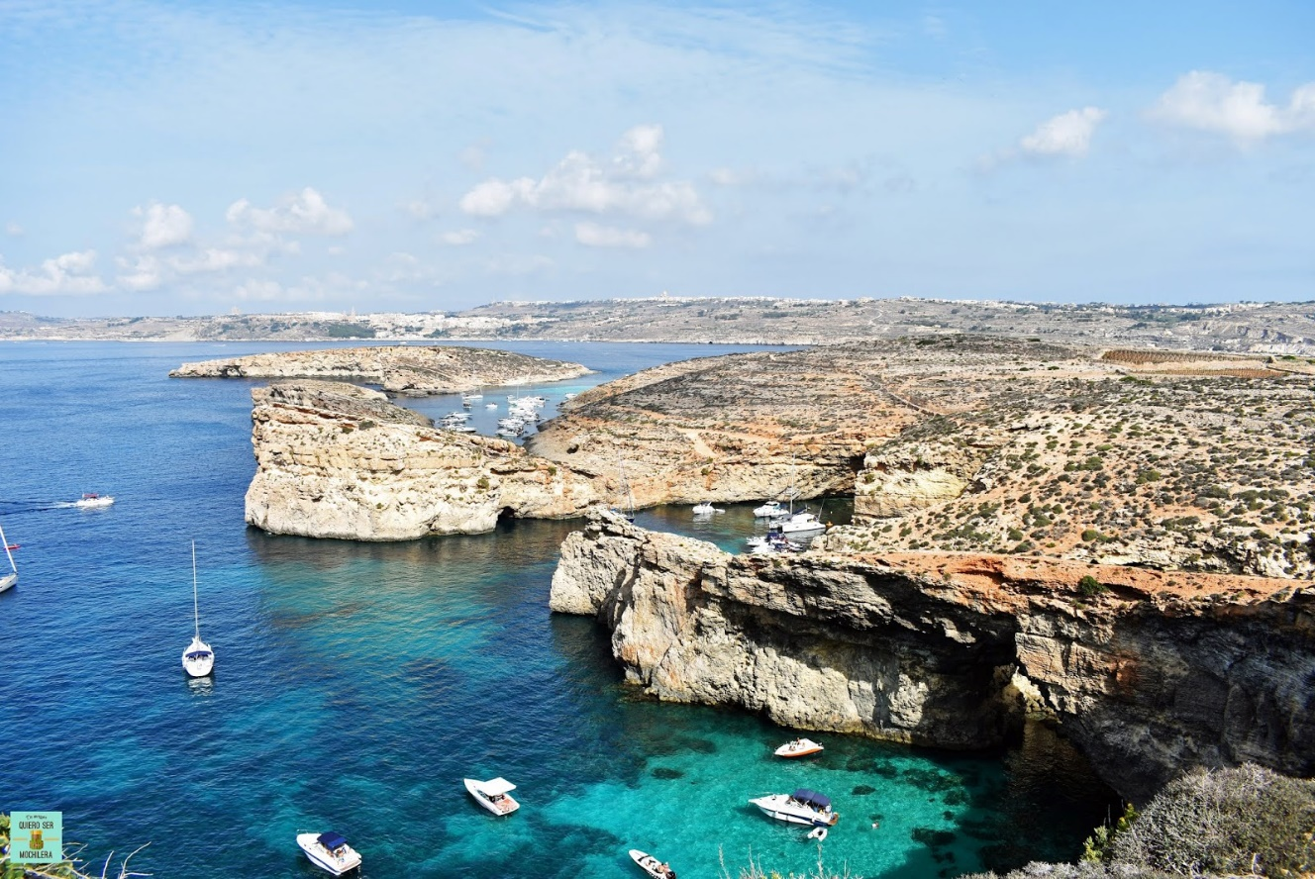
Jakie zadania wykonamy podczas realizacji projektu ,,Szkoła z oknem na świat (…)’’
Zagraniczna mobilność edukacyjna uczniów i kadry edukacji szkolnej

Slide 2
CELE PROJEKTU ,,SZKOŁA Z OKNEM NA ŚWIAT”
ZAGRANICZNA MOBILNOŚĆ EDUKACYJNA UCZNIÓW I KADRY EDUKACJI SZKOLNEJ
Wzrost kompetencji językowych uczniów i kadry edukacji szkolnej PSP nr 1 w Stalowej Woli
Wprowadzenie na zajęcia z dziećmi zintegrowanej metody nauczania języka angielskiego CLIL
Wzrost kompetencji cyfrowych uczniów i nauczycieli w zakresie efektywnego użycia TIK do nauki języka angielskiego
Wzrost liczby realizowanych projektów e-Twinning, Erasmus Plus w PSP nr 1 jako efekt przełamania bariery językowej
Promowanie wiedzy o Unii Europejskiej
Promowanie zrównoważonych podróży z przestrzeganiem zasady – nie szkodzić środowisku
Poznanie dorobku kulturowego i walorów krajoznawczych Malty
Korzystanie w pełniejszym niż dotychczas zakresie z europejskiego wymiaru edukacji
Promowanie gotowości uczenia się /zdobywania nowych umiejętności -niezależnie od wieku
Dobra promocja szkoły w środowisku i wzrost zainteresowania placówką w mieście i w wymiarze europejskim

Slide 3
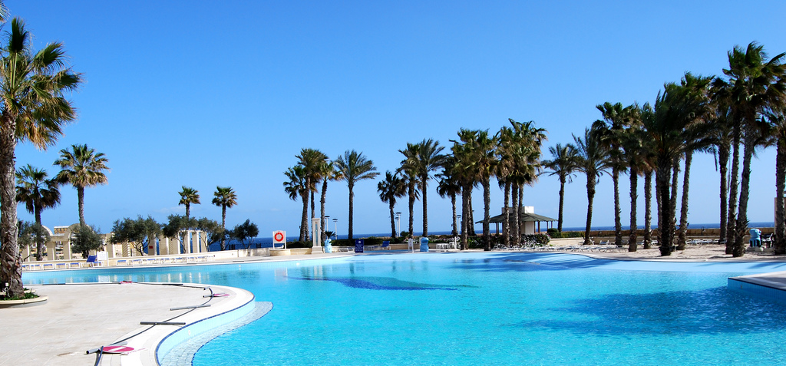
TERMIN REALIZACJI PROJEKTU
01.08.2023- 31.01.2025

Slide 4
UCZESTNICY PROJEKTU
Osoby o tzw. nierównych szansach ze względu na :
Niepełnosprawność
Trudności edukacyjne
Przeszkody natury ekonomicznej
Różnice kulturowe
Problemy zdrowotne
Przeszkody społeczne
Przeszkody natury geograficznej

Slide 5

PLANOWANE AKTYWNOŚCI UCZESTNIKÓW – UCZNIOWIE
PRZYKŁADY

Slide 6
PRZYKŁADY DZIAŁAŃ UCZNIÓW W PROJEKCIE
Wypełnienie formularza zgłoszeniowego – określenie potrzeb kandydata- w tym wskazanie tzw. nierównej szansy
Udział w spotkaniach grupy projektowej wg harmonogramu projektu
Projektowanie logo projektu
Tworzenie własnej wizytówki w projekcie
Przygotowanie się do mobilności grupowej na Maltę lub innego kraju z grupy- włączenie się do działań projektowych e-Twinning online w szkole
Udział w mobilności zagranicznej i wykonywanie działań wg celów projektu
Dzielenie się zdobytą wiedzą i umiejętnościami po odbytej mobilności
Promowanie i upowszechnianie efektów projektu
Projektowanie działań i udział w Gali Projektu ,, Szkoła z oknem na świat…”

Slide 7
PLANOWANY TERMIN MOBILNOŚCI UCZNIÓW
kwiecień -2024 rok
ZADANIA
Zebranie potrzebnej dokumentacji – podpisanie Umowy z uczestnikiem projektu i zgoda Rodzica
Zgoda obydwojga Rodziców na wyjazd zagraniczny pod opieką nauczycieli
Paszport lub dowód tymczasowy
Europejska Karta Ubezpieczenia

Slide 8
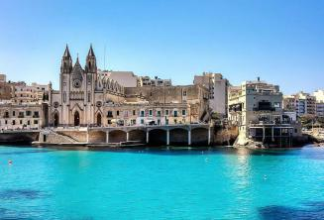
WYBRANE AKTYWNOŚCI KADRY EDUKACJI

Slide 9
WYBRANE AKTYWNOŚCI UCZESTNIKÓW PROJEKTU -KADRA
Wypełnienie Formularza Zgłoszeniowego
Przydział zadań w zespole projektowym
Przygotowanie językowe przed mobilnością – cykl zajęć z języka angielskiego – stacjonarnie i zdalnie- wg potrzeb uczestników – min. 20 godz. przygotowania językowego
Tworzenie rejestru stosowanych do nauki języka angielskiego metod i aplikacji, obserwacja postępów w nauce
Udział w mobilności edukacyjnej –grupa 10 nauczycieli PSP nr 1 weźmie udział w kursie językowo-metodycznym na Malcie – Maltalingua St. Julian’s i wydarzeniu turystyczno-poznawczym – wycieczka na wyspę Gozo lub Comino
Upowszechnienie efektów mobilności w formie sprawozdań, relacji, świadectwie potwierdzającym efekty kształcenia
Opracowanie scenariuszy z CLIL i prezentacja działań w środowisku
Upowszechnienie i promocja projektu – przygotowanie i udział w Gali Projektu ,,Szkoła z oknem na świat’’

Slide 10
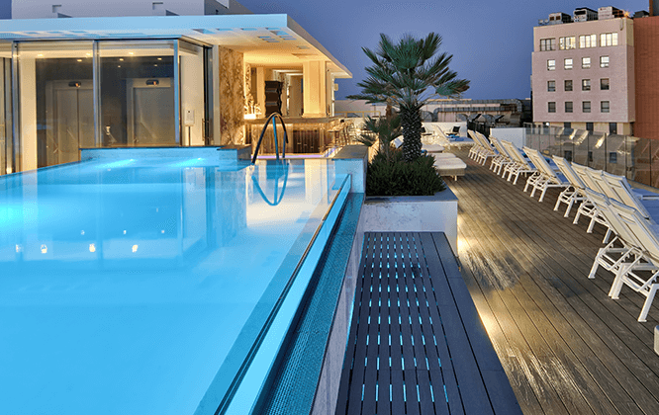
TERMIN MOBILNOŚCI KADRY – po 21 czerwca 2024 do końca czerwca 2024

Slide 11
CZAS TRWANIA MOBILNOŚCI
2 dni –podróż
5 dni – cykl zajęć językowych i metodycznych CLIL w szkole językowej Maltalingua
Szczegółowy plan zajęć zostanie przekazany uczestnikom po wizycie przygotowawczej koordynatorek projektu

Slide 12
DOKUMENTY NIEZBĘDNE DO ODBYCIA MOBILNOŚCI
Podpisanie Umowy z uczestnikiem projektu
Paszport lub Dowód Osobisty
Europejska Karta Ubezpieczenia Zdrowotnego
Zgoda Rodzica na wyjazd zagraniczny pod opieką nauczycieli ucznia –osoba niepełnoletnia.

Slide 13
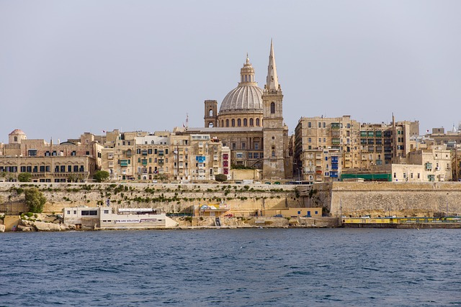
DO ZOBACZENIA W GRUPIE PROJEKTOWEJ

